Slide 1
WPF và kinh nghiệm làm việc với khách
Phạm Nguyễn Nguyên Hải

Slide 2
Nội dung
01
02
Căn chỉnh Style
04
05
03
Căn chỉnh Layout
Mô hình MVVM
Demo
Tips làm việc

Slide 3
01
Căn chỉnh Style

Slide 4
Style là một cách để định nghĩa các thuộc tính giao diện cho các control, giúp tạo ra một giao diện người dùng đồng nhất và dễ bảo trì.
Các cách style: - C1: Style trực tiếp trong Control
- C2: Định nghĩa style và sử dụng dưới dạng Resource

Slide 5
Sử dụng Triggers trong Styles để thay đổi thuộc tính của control khi một điều kiện nhất định xảy ra, như khi người dùng di chuột qua hoặc khi control được nhấn.
Ngoài có thể định nghĩa Control Templates để tạo ra giao diện tùy chỉnh cho các control. Control Template cho phép bạn xác định cách mà một control được hiển thị.

Slide 6
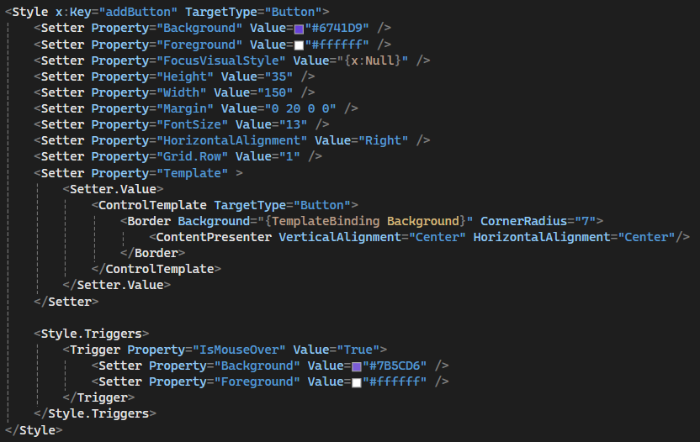
Định nghĩa style

Slide 7
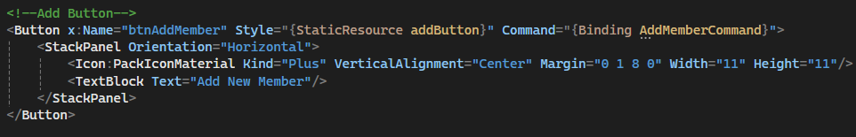
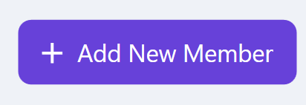
Áp dụng Style
Kết quả:

Slide 8
02
Căn chỉnh Layout

Slide 9
Xây dựng layout là quá trình tổ chức và sắp xếp các control (thành phần giao diện người dùng) trên giao diện người dùng của ứng dụng. Layout trong WPF rất linh hoạt và mạnh mẽ, cho phép tạo ra nhiều kiểu bố cục khác nhau cho các ứng dụng desktop.

Slide 10
Một số cách căn chỉnh layout
Grid
DockPanel
StackPanel
WrapPanel

Slide 11
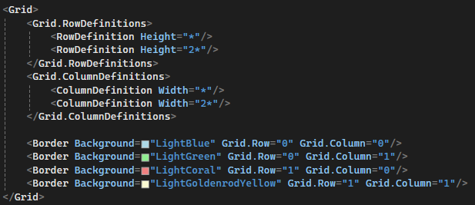
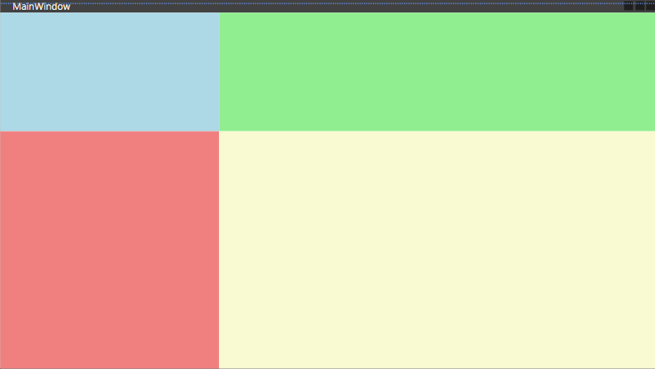
Grid
- Sắp xếp các thành phần theo hàng và cột.
- Có thể định nghĩa số lượng hàng và cột tùy ý

Slide 12
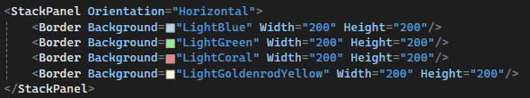
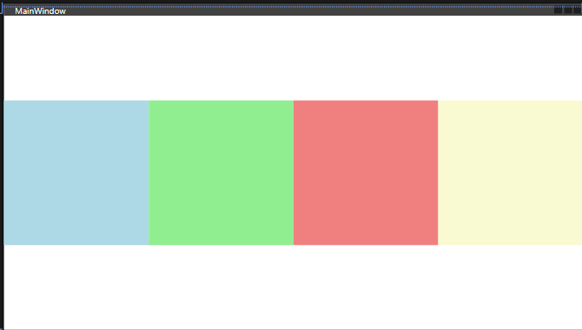
StackPanel
- Sắp xếp các thành phần theo chiều dọc hoặc chiều ngang.
- Các thành phần sẽ được xếp chồng lên nhau.

Slide 13
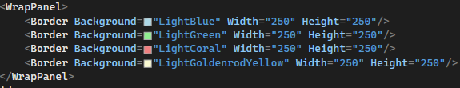
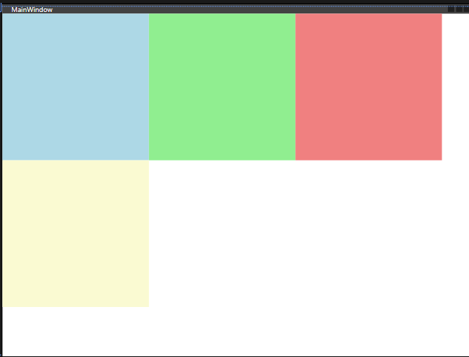
WrapPanel
- Sắp xếp các thành phần theo chiều ngang.
- Đồng thời tự động xuống dòng khi không còn không gian

Slide 14
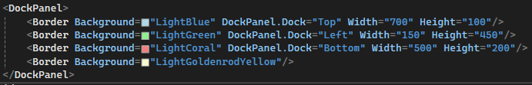
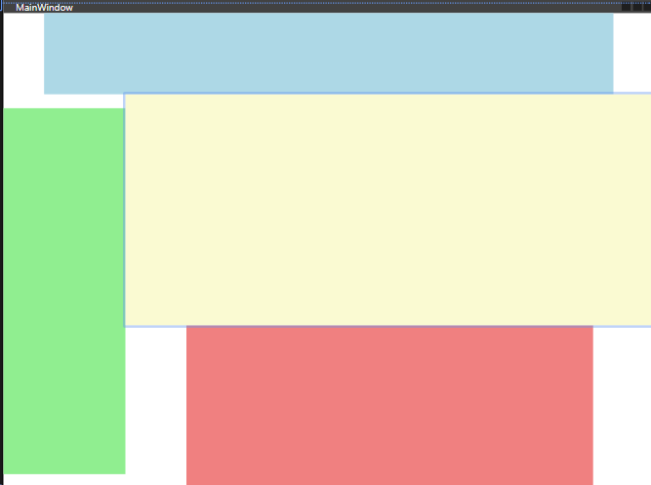
DockPanel
- Cho phép "neo" các thành phần vào các cạnh của container.
- Có thể chỉ định các thành phần để nằm ở trên, dưới, trái, phải hoặc ở giữa

Slide 15
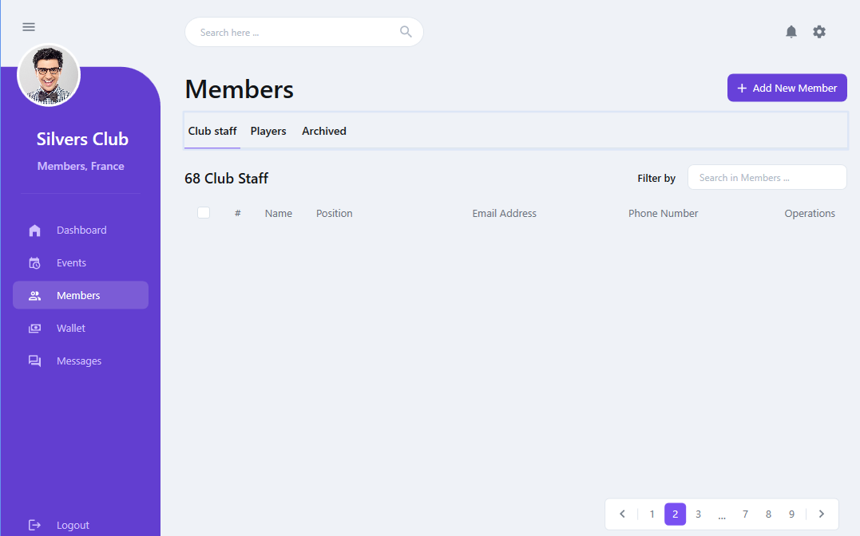
Câu hỏi: Phân tích Layout sau ^^

Slide 16
03
Mô hình MVVM

Slide 17
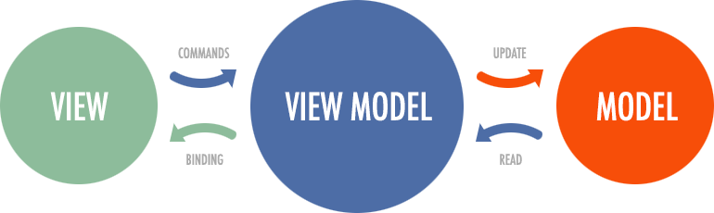
Mô hình MVVM

Slide 18
Mô hình MVVM
View
ViewModel
Model
- Cung cấp dữ liệu cho ViewModel.
- Định nghĩa cách dữ liệu được lưu trữ và truy xuất
- Hiển thị dữ liệu từ ViewModel.
- Nhận các tương tác từ người dùng mà không có bất kỳ logic nghiệp vụ nào.
- Thực hiện các thao tác xử lý dữ liệu.
- Xử lý các lệnh từ View.
- Cung cấp dữ liệu cho View bằng cách sử dụng các thuộc tính mà View có thể binding đến.

Slide 19
04
Demo

Slide 20
05
Tips làm việc với khách

Slide 21
Về thời gian
Về văn hóa
Chênh lệch múi giờ. Hàn Quốc hơn Việt Nam 2 tiếng.
Người Hàn rất chú trọng danh xưng.
Giao tiếp gián tiếp, người Hàn thường tránh nói “Không” 1 cách rõ ràng.

Slide 22
Làm việc
Công nghệ
Hỏi rõ yêu cầu. Trước khi thực hiện thì confirm trước. Khi làm xong thì có thể làm report.
Thường có những công nghệ, tools đặc trưng hoặc do công ty phát triển

Slide 23
Thank you !

